Slide 1
РАСПРЕДЕЛЕНИЕ СЕЙСМИЧЕСКОЙ АКТИВНОСТИ РАЗНОУРОВНЕВЫХ ГЕОСИСТЕМ ПО ФАЗАМ СОЛНЕЧНОГО ЦИКЛА
Е.А. Левина
Институт земной коры СО РАН

Slide 2
Периодичности в сейсмическом режиме различных регионов Земли отмечены многими исследователями и выделено несколько гармоник, в том числе наиболее известная и значимая 11-летняя [Любушин и др., 1998; Дядьков, 2002; Левин, 2006; Левина, 2015 и др.]. Одиннадцатилетняя периодичность в сейсмическом режиме часто объясняется влиянием изменений в уровне солнечной активности. Вопрос о их возможной связи в последние десятилетия интенсивно изучается [Любушин и др., 1998; Левин, 2006; Sidorenkov, 2009; Тяпкин, 2012; и др.]. Но есть сторонники мнения и об отсутствии такой связи [Чипизубов, 2018 и др.]. Нет единства и в вопросе распределения проявлений сейсмической активности по фазам солнечного цикла. Предполагается, что эти разногласия вызваны следующими причинами:
непостоянство солнечного цикла (от 7 до 13 лет);
его несимметричность (восходящая ветвь короче) – выбор начала отсчета имеет значение;
рассмотрение землетрясений различного энергетического уровня;
отдельные районы со своими геодинамическими особенностями;
разные временные интервалы, как правило, короткие.

Slide 3
В данной работе показано различие в распределении сейсмической активности по фазам 11-летнего солнечного цикла для геосистем различного уровня:
всей Земли;
полушарий;
секторов;
широтных поясов;
отдельных регионов.
Метод и исходные данные
Использован метод наложения эпох: для выяснения статистической связи двух процессов соответствующие ряды сначала сглаживаются с помощью одинакового временного окна. Затем вычисляется, на какие фазы одного процесса приходятся максимальные значения параметров другого процесса, просуммированные по длительному промежутку времени. Для расчетов использовался мировой каталог землетрясений за период наблюдений 1963-2018 гг. с М ≥3.0 [Northern California Earthquake Data Center - www.ncedc.org] и каталог землетрясений БРЗ, предоставленный Байкальским филиалом Геофизического центра СО РАН (г. Иркутск) [http://www.seis-bykl.ru]. В качестве характеристик сейсмической активности рассматривались ряды количества землетрясений и суммарной выделившейся сейсмической энергии. Для исключения влияния годичного цикла обращения Земли вокруг Солнца эти ряды были сглажены с помощью временного окна в 1 год. Для характеристики солнечной активности использовались числа Вольфа за период с 1964 по 2018 год. За начало цикла принят момент минимума этого параметра.

Slide 4
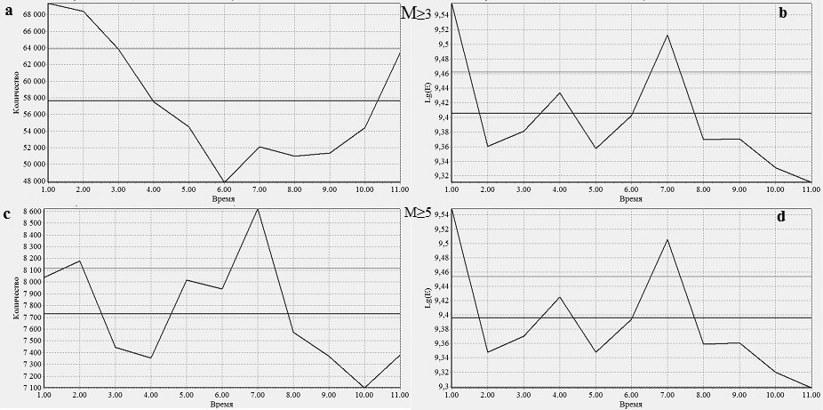
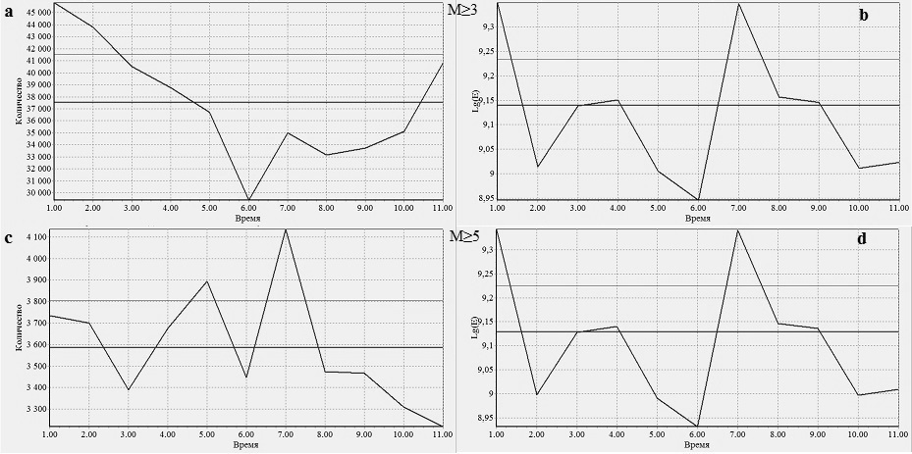
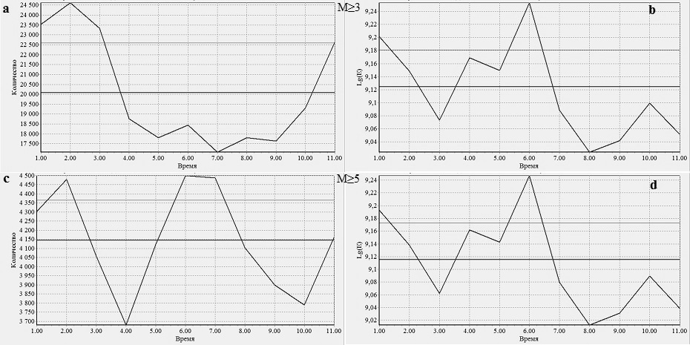
Земля
Распределение количества землетрясений и выделившейся сейсмической энергии по фазам 11-летнего цикла солнечной активности для всей Земли, северного и южного полушарий
Для Всей Земли по выделившейся сейсмической энергии графики для обеих выборок практически одинаковы (b, d) и имеют два максимума: в первый и седьмой годы солнечного цикла. Но распределение количества землетрясений (a, c) заметно меняется при рассмотрении разных выборок: для событий с M≥3 максимум приходится на 1-2 годы, а для событий с M≥5 – на седьмой год солнечного цикла. Графики для северного полушария практически повторяют вид аналогичных графиков для всей Земли. Для южного полушария максимум выделившейся сейсмической энергии наступает примерно на год раньше, и этот результат сохраняется для обеих выборок. По количеству сильных землетрясений в южном полушарии присутствуют два максимума – на 2 и 6-7 годы солнечного цикла.
Север
Юг

Slide 5
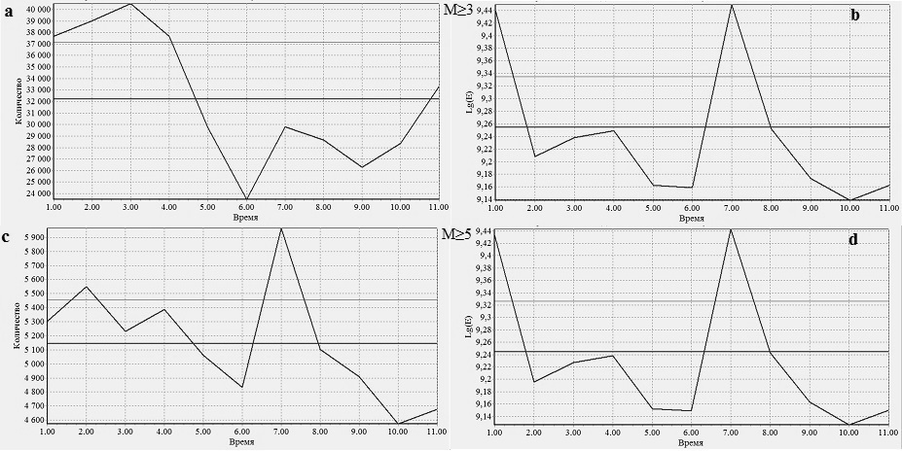
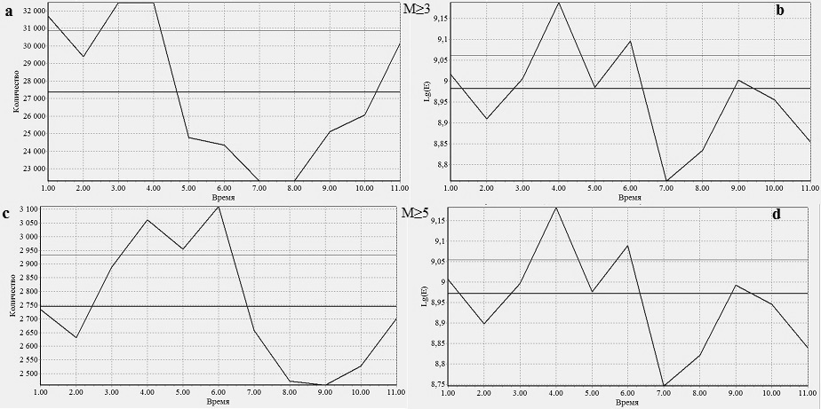
Земля
Распределение количества землетрясений и выделившейся сейсмической энергии по фазам 11-летнего цикла солнечной активности по долготным полушариям
Деление на восточное и западное полушария в значительной степени условно: в отличие от экватора, нулевой меридиан не имеет физического смысла и выбран случайно. Восточное полушарие демонстрирует большее сходство с распределением сейсмической активности по всей Земле. В западном полушарии главный максимум выделившейся сейсмической энергии наступает раньше – в четвертый год солнечного цикла.
Восток
Выявленные таким способом фазы солнечного цикла, на которые приходятся максимумы сейсмической активности, отличаются для всей Земли в целом и отдельных полушарий. При этом результаты северного и восточного полушарий практически совпадают с общемировыми. Из чего можно сделать вывод, что мировое распределение сейсмической активности по фазам 11-летнего солнечного цикла определяется северо-восточным сектором Земли.
Запад

Slide 6
Распределение количества землетрясений по полушариям Земли
Асимметрия полушарий проявляется не только в распределении сейсмической активности по фазам солнечного цикла, но и в целом в ее пространственном распределении по поверхности Земли.
Для выборки событий с М≥3 северное полушарие заметно превосходит южное, а восточное – превосходит западное. Землетрясений с М≥5 становится больше в южном полушарии, чем в северном, а для долготных полушарий результат сохраняется.
Максимум приходится на северо-восточный сектор для обеих выборок , но для выборки с М≥5 его различие с юго- восточным сектором невелико.
Распределение количества землетрясений по секторам Земли
Различия в распределении сейсмической активности по полушариям и секторам объясняются различиями в современной сейсмотектонической активности межплитных геодинамических режимов, а это, в свою очередь, возможно, объясняется обнаруженным в 90-е годы смещением ядра Земли от ее геометрического центра к северо-востоку [Баркин, 2009], что и приводит к доминирующей роли северо-восточного сектора.

Slide 7
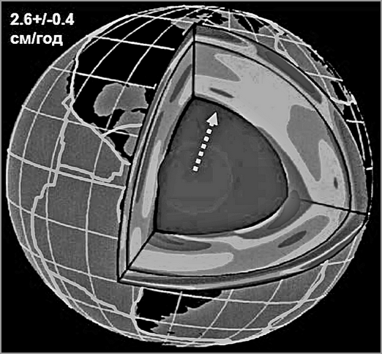
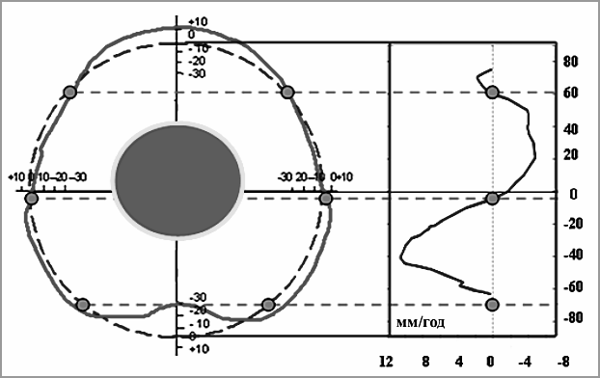
Сферы Земли, северо-восточное направление и скорость дрейфа центра масс Земли, выявленные за временной интервал 1993-2007 гг. [Zotov, Barkin, Lyubushin, 2008].
Грушевидная форма Земли и ее изменения, наблюдаемые в современнуюэпоху [Баркин, 2002; Barkin,2007].
Центр масс ядра смещается относительно центра масс мантии со скоростью 2.6 см/год по направлению к точке с координатами 70°с.ш. и 104°в.д. (район полуострова Таймыр). Масса ядра составляет около 19% массы Земли (примерно 17 масс Луны) и при его вековом смещении должны проявляться гравитационные вариации во всех геосферах. Относительные смещения ядра и мантии имеют вынужденный характер и обусловлены влиянием Луны, Солнца и других планет. Именно дрейф ядра ответсственнен за грушевидную форму планет и грушевидность тем больше, чем больше эксцентричность в положении ядра. Эксцентричность ядра Земли ~ 3-4 км, а например, у Марса – 20-25 км и его грушевидность значительно больше [Goncharov, Raznitsin, Barkin, 2012].

Slide 8
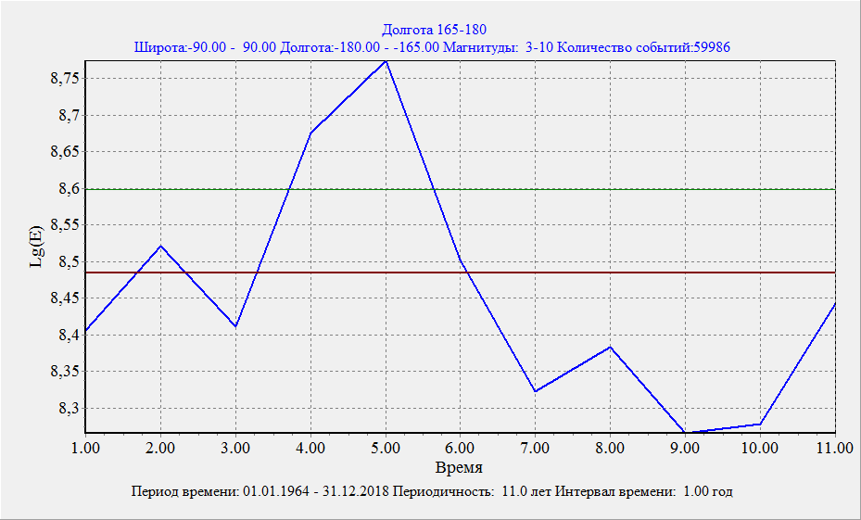
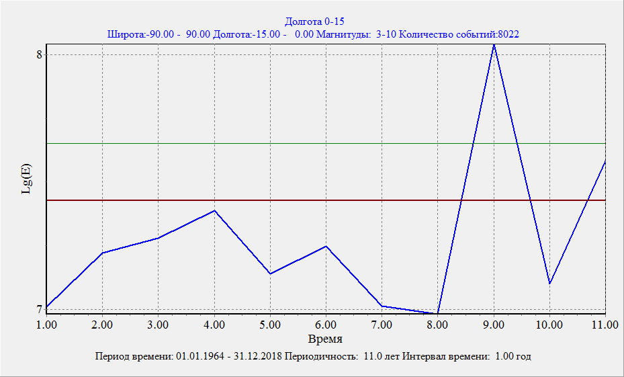
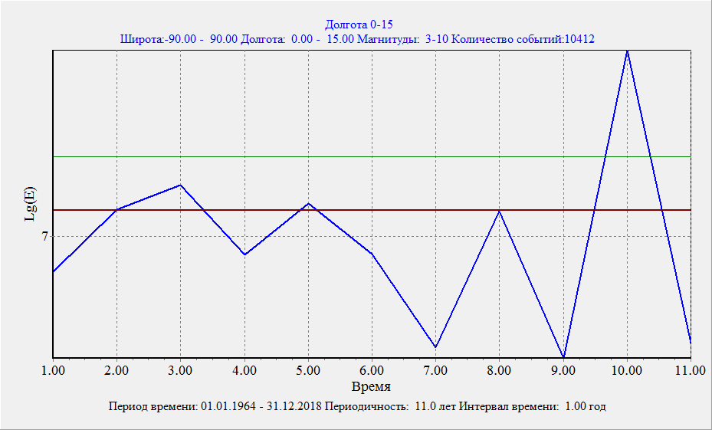
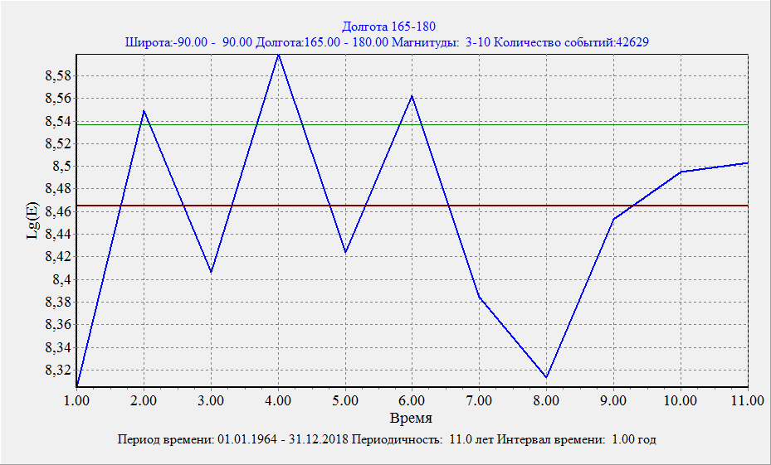
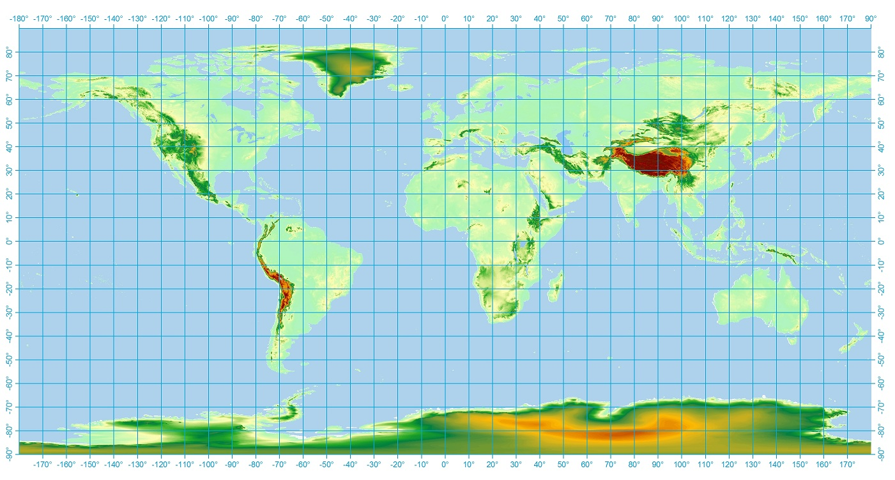
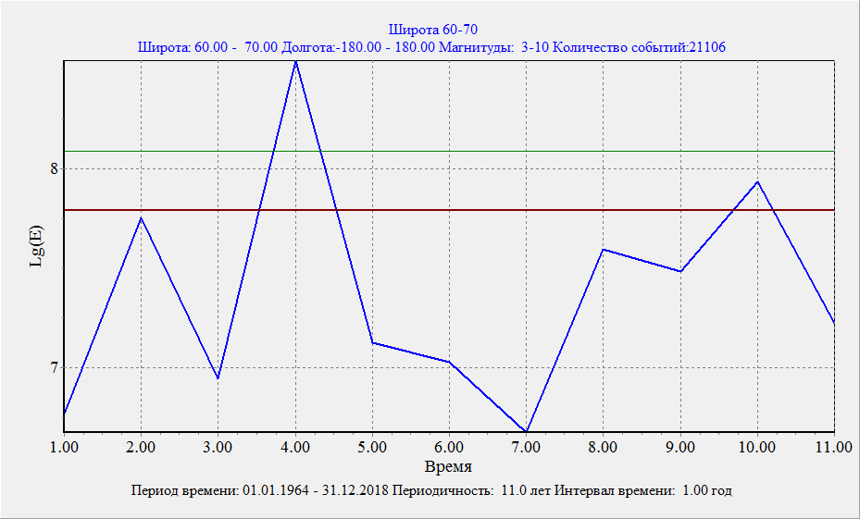
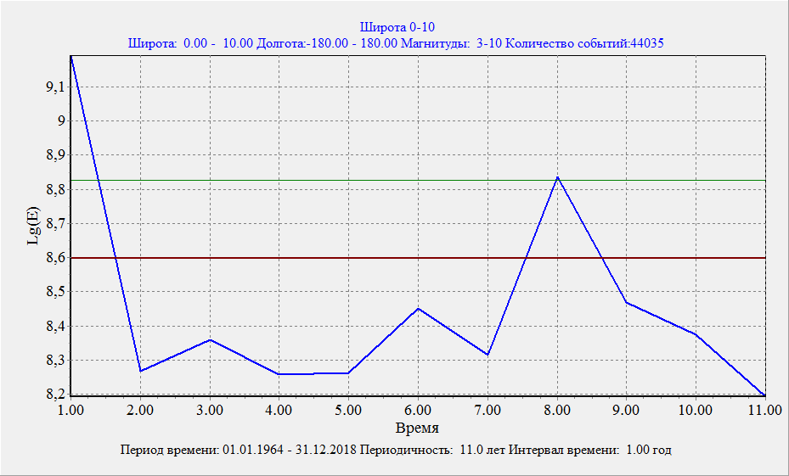
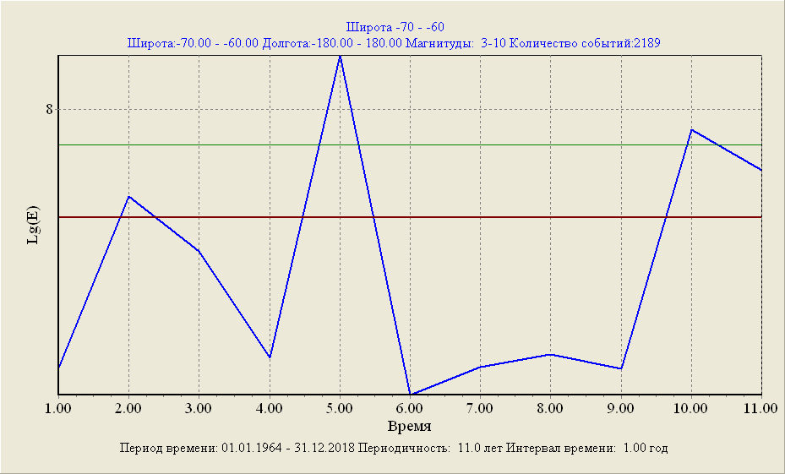
Следующий уровень анализа – широтные и долготные пояса. Широтные пояса брались шириной 10º, а долготные - 15º. Для каждого пояса строились распределения количества землетрясений и выделившейся сейсмической энергии по фазам цикла солнечной активности. С каждого такого графика бралось значение фазы солнечного цикла, на которую приходился главный максимум соответствующего параметра.

Slide 9
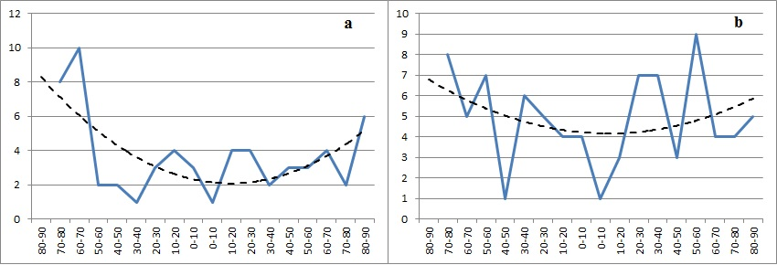
График распределения главных максимумов количества землетрясений (a) и выделившейся сейсмической энергии (b) в широтных поясах Земли по фазам цикла солнечной активности (сплошная линия).
Ось ординат - время в годах 11-летнего солнечного цикла;
ось абсцисс – географические координаты широтных поясов,
левая часть каждого графика – широты южного полушария, правая – северного.
Пунктиром показана линия тренда.
Сам график (сплошная линия) имеет сложную форму, но линия тренда (пунктир) в виде полинома второй степени демонстрирует, что главный максимум наступает позже с увеличением широты, как для количества землетрясений (a), так и для их суммарной энергии (b). Для долготных поясов никакой закономерности выявить не удалось.

Slide 10
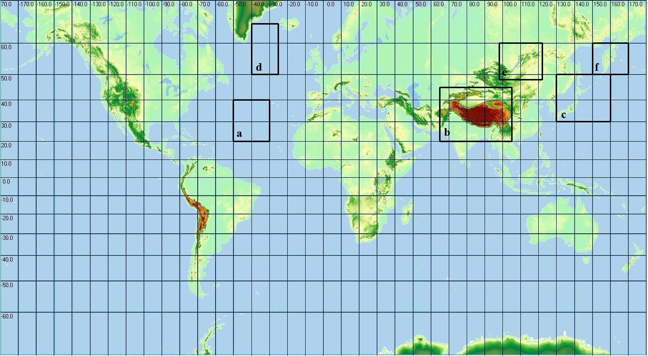
Следующий уровень рассмотренных геосистем – отдельные регионы:
a - Атлантический рифт,
b - Гималайская зона коллизии,
c - Японская зона субдукции,
d - северная часть Атлантического рифта,
e - Байкальская рифтовая зона,
f - Камчатская часть зоны субдукции.

Slide 11
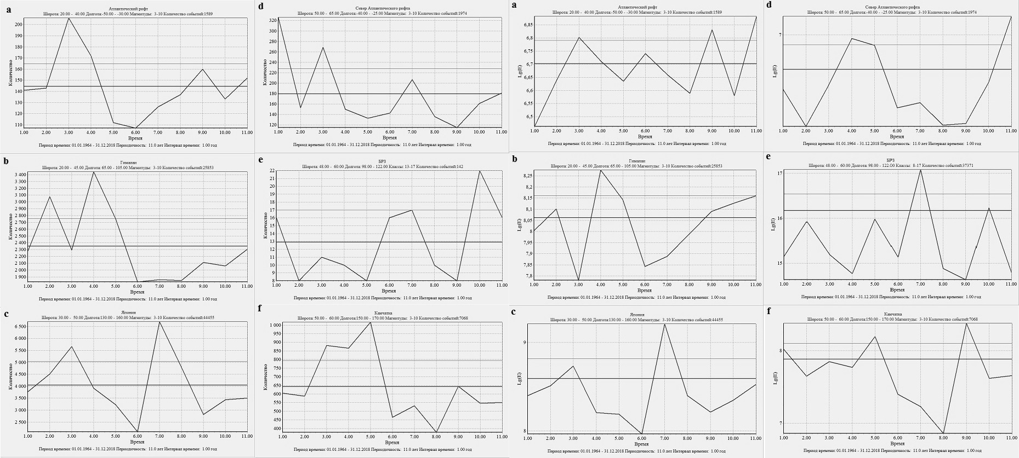
Рассмотренные части Атлантического рифта (a), Гималайской зоны коллизии (b) и Японской зоны субдукции (c) расположены в широтном диапазоне – от 20º до 50º с. ш.
Северная часть Атлантического рифта (d), БРЗ (e) и Камчатская часть зоны субдукции (f) имеют широты от 48º до 65º с. ш.
Для средних широт (регионы a, b, c) главные максимумы количества землетрясений смещаются на более поздние фазы солнечного цикла в направлении с запада на восток. Для рядов суммарной энергии эта закономерность прослеживается лишь частично. Для регионов в северных широтах (d, e, f) не просматривается никакой закономерности в смещении главных максимумов в долготном направлении.

Slide 12
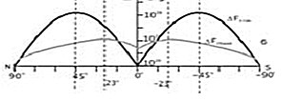
Возможно, объяснение этой закономерности заключается в зависимости величины приливных сил от широты: максимум этой функции приходится на 45º.
Теоретическая зависимость приливных сил от широты из работы Б.В. Левина «О природе некоторых периодических изменений в сейсмическом режиме Земли», 2006.
Распределение количества землетрясений по широтным поясам Земли:
a - М≥3, b - М≥5. Слева на обоих графиках указаны широты северного полушария, а справа – южного.
Наличие четких максимумов в распределении сейсмической активности по фазам солнечного цикла дает возможность уточнения параметра «время» при среднесрочном прогнозе землетрясений в конкретном районе.

Slide 13
Можно предположить, что такая пестрая картина объясняется сложностью выделения влияния конкретного фактора из множества воздействий различной природы, результатом которых является наблюдаемое распределение сейсмической активности.
Для оценки влияния космогенных факторов на земные процессы чаще всего рассматривают солнечную активность, потому что этот фактор легко представляется в числовом виде как ряд чисел Вольфа.
Тем не менее, до сих пор нет четкого понимания механизма такого влияния. Одна из гипотез состоит в том, что корреляция солнечной активности с сейсмической активностью Земли объясняется общей причиной, влияющей на оба этих процесса. В работе [Авсюк, 1996] показано, что изменения полной приливной силы, действующей на Солнце (в системе Солнце-Юпитер-Сатурн), соответствует изменению солнечной активности, рассмотренной в период с 1800 по 1980 гг. Под полной приливной силой здесь понимается учет возмущения в движении Солнца, вызванное его вращением вокруг барицентра солнечной системы.
Упомянутые факторы способны инициировать сходные по длительности короткопериодные вариации в сейсмическом режиме Земли.

Slide 14
Выводы
Воздействие множества космических факторов на сейсмический процесс на уровне отдельных регионов накладывается на местные геодинамические условия, что и приводит к наблюдаемым различиям в полученных разными авторами результатах.
Корреляция между 11-летним солнечным циклом и сейсмичностью Земли, возможно, объясняется общей причиной, влияющей на оба этих процесса, а именно, возмущаюшим движение Солнца вокруг барицентра солнечной системы..
Наличие ярко выраженных максимумов распределения сейсмической активности по фазам 11-летнего солнечного цикла позволяет использовать описанный способ для уточнения параметра «время» при составлении среднесрочного прогноза землетрясений для конкретных регионов.
Несомненно, что дальнейшие исследования солнечно-земных связей должны быть направлены на выяснение физических механизмов как внешних воздействий, так и особенностей наземных откликов, и носить междисциплинарный характер.

Slide 15
Благодарю за внимание!

